Slide 1
磁気

Slide 2

磁石とは？
N極とN極,S極とS極は反発して、N極とS極は近づく
磁石を２つ用意して一方を動かすともう一方の磁石も動く
動かす！
何故かこっちも動く

Slide 3
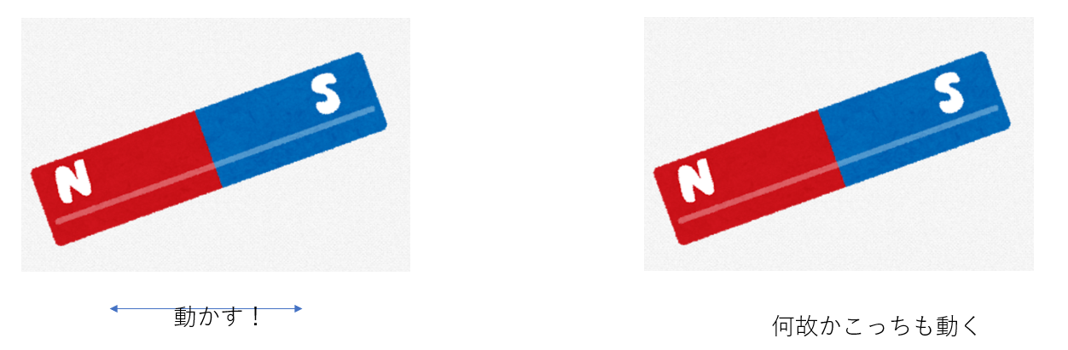
磁石を用いれば遠隔で制御できる？
磁石を動かすと、遠隔で磁石の力が伝達する
磁界という形で伝達しているとする。
→磁界という形で相互で影響している→

Slide 4
磁石を手で動かして遠隔制御？
磁石を動かすってたいへんじゃない？
それって電気の力でできないか？

Slide 5
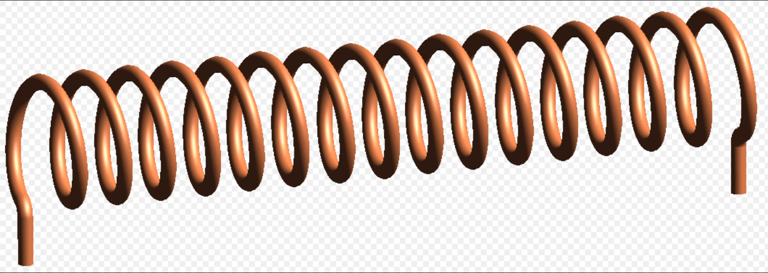




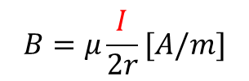

アンペール（電流の単位になった人）
銅線に電流を流すと磁力が生じる
あたかも銅線が、電流を流しているときには磁石のようになり、
その影響力Bは電流の大きさに比例する（アンペールの法則）
$$I$$
https://ja.wikipedia.org/wiki/%E3%82%BD%E3%83%AC%E3%83%8E%E3%82%A4%E3%83%89#/media/%E3%83%95%E3%82%A1%E3%82%A4%E3%83%AB:Solenoid-1.png
$$I$$
$$I$$
$B=μ\frac{I}{2πr}$[A/m]
$$B=μ\frac{I}{2r}[A/m]$$
$B=μnI$[A/m]

Slide 6
電流を変化させることで、磁石を制御
磁石を手で変化させる代わりに、電流を変化させればよい
→モーターの原理

Slide 7
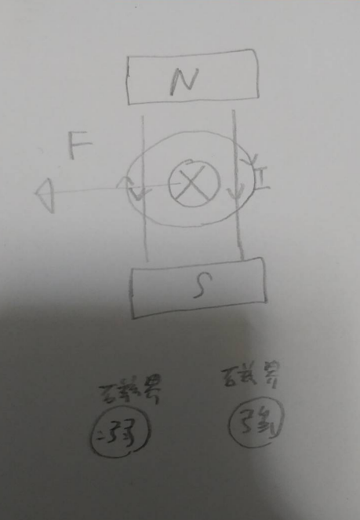
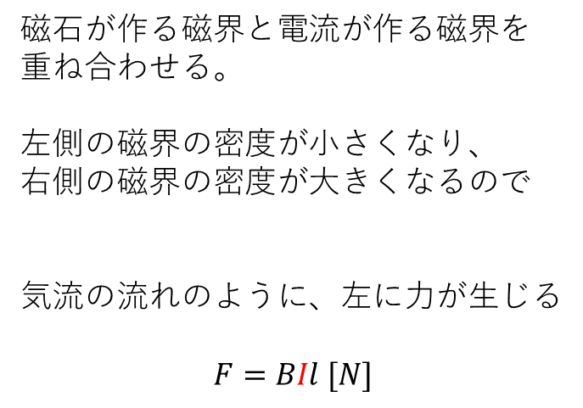
フレミングの左手の法則とは？
磁石が作る磁界と電流が作る磁界を
重ね合わせる。
左側の磁界の密度が小さくなり、
右側の磁界の密度が大きくなるので
気流の流れのように、左に力が生じる
$$F=BIl [N]$$

Slide 8
発電機はどういう原理？
稲を切る方向にかまを滑らすのは大変だが報酬がもらえる
電界を切る方向に導体棒を滑らすのは大変だが、電気がもらえる

Slide 9

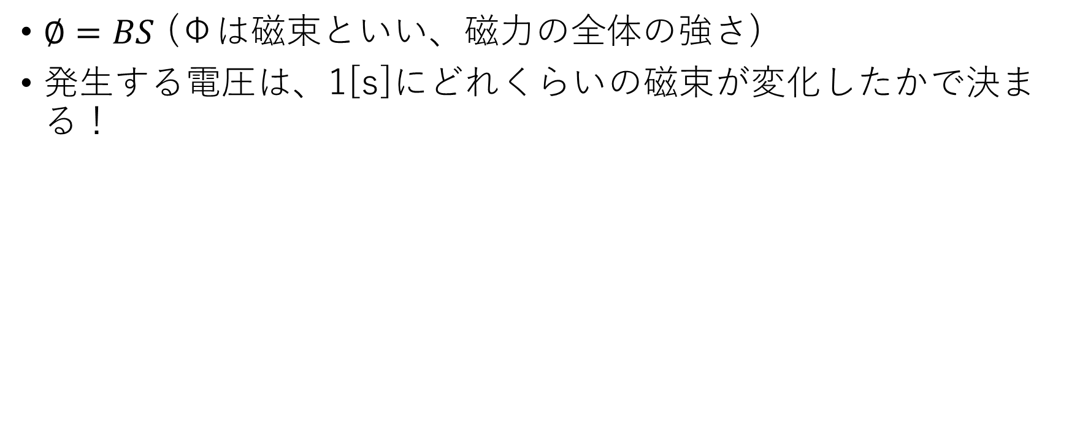
ファラデーの法則
$∅=BS$ (Φは磁束といい、磁力の全体の強さ)
発生する電圧は、1[s]にどれくらいの磁束が変化したかで決まる！
Φ
V$=−\frac{d∅}{dt}$
V (起電力)

Slide 10

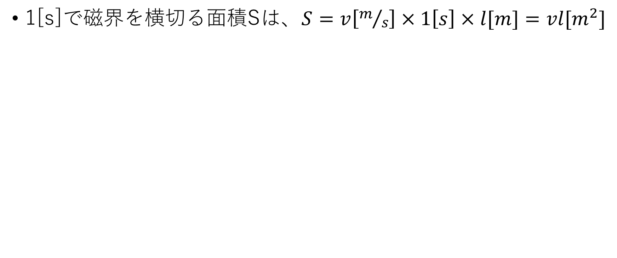

導体棒の場合はどうか？
1[s]で磁界を横切る面積Sは、$S=v\left[m/s\right]×1\left[s\right]×l[m]=vl[m^{2}]$
B
速度$v$
$$l[m]$$
(V$の大きさ)=\text{1[}\text{s}\text{]}\text{にどれくらいの磁束が変化したか}$=$B\left(vl\right)[V]$

Slide 11


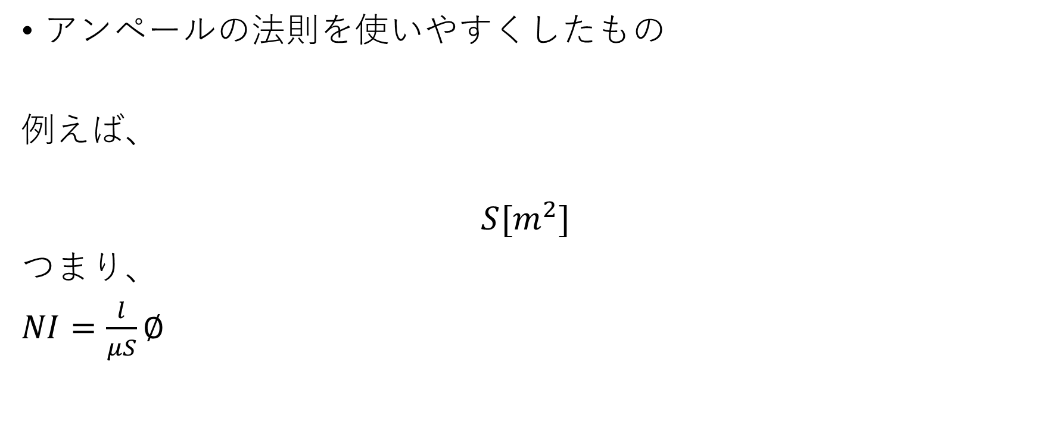
磁気オームの法則とは？
アンペールの法則を使いやすくしたもの
例えば、
$$S[m^{2}]$$
つまり、
$NI=\frac{l}{μS}∅$
$$l\left[m\right]$$
$∅=BS=μnIS=μ \frac{N}{l} IS$= $μ\frac{S}{l} NI$
https://ja.wikipedia.org/wiki/%E3%82%BD%E3%83%AC%E3%83%8E%E3%82%A4%E3%83%89#/media/%E3%83%95%E3%82%A1%E3%82%A4%E3%83%AB:Solenoid-1.png
$$I$$
$B=μnI$[A/m]

Slide 12
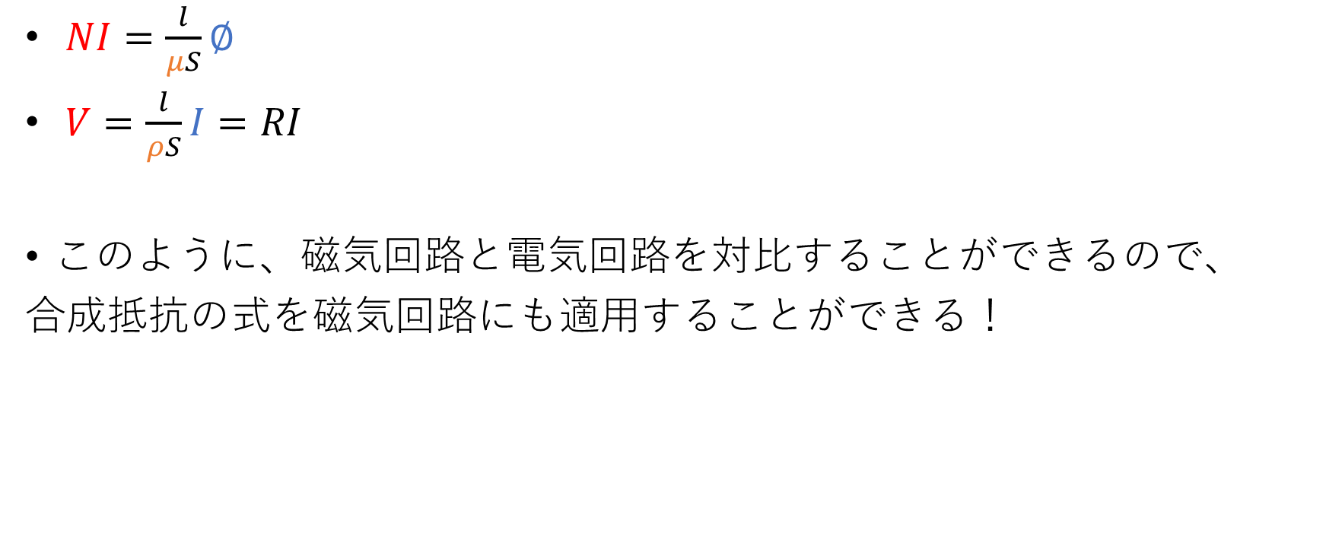
磁気オームの法則とは？
$NI=\frac{l}{μS}∅$
$V=\frac{l}{ρS}I=RI$
このように、磁気回路と電気回路を対比することができるので、
合成抵抗の式を磁気回路にも適用することができる！

